Slide 1
Unterrichtsvorgabe für den zieldifferenten Bildungsgang Geistige Entwicklung an allen Lernorten –
Aufgabenfeld Mathematik

Slide 2
I Spezifische Erläuterungen zur Unterrichtsvorgabe für das Aufgabenfeld Mathematik
I. a Aufbau und Systematik der Unterrichtsvorgabe für das Aufgabenfeld Mathematik
I. b Vorschlag für teilnehmeraktivierende Elemente bei Implementationsveranstaltungen zum Verständnis der Systematik der Unterrichtsvorgabe für das Aufgabenfeld Mathematik
I. c Allgemeine Hinweise zur Unterrichtsvorgabe für das Aufgabenfeld Mathematik
I. d Vorschlag für ein teilnehmeraktivierendes Element bei Implementationsveranstaltungen passend zu einem einzelnen Kapitel der Unterrichtsvorgabe für das Aufgabenfeld Mathematik
I. e Schulinterner Lehrplan und Unterstützungsangebote für das Aufgabenfeld Mathematik
I. f Vorschlag für teilnehmeraktivierende Elemente zum schulinternen Lehrplan für das Aufgabenfeld Mathematik

Slide 3
I. a Aufbau und Systematik der Unterrichtsvorgabe für das Aufgabenfeld Mathematik

Slide 4
Gliederung der Unterrichtsvorgabe
 | Vorbemerkungen: Unterrichtsvorgaben für den zieldifferenten Bildungsgang Geistige Entwicklung an allen Lernorten als kompetenzorientierte Unterrichtsvorgaben
Kapitel 1 | Der Beitrag des Aufgabenfeldes Mathematik zur Bildung im zieldifferenten Bildungsgang Geistige Entwicklung
Kapitel 2 | Kompetenzbereiche, Inhalte, Schwerpunkte, fachliche Aspekte und angestrebte Kompetenzen.
Kapitel 3 | Leistungen ermöglichen, erkennen, einschätzen und rückmelden
 | Glossar
Notes:
Die Gliederung folgt damit der der Lehrpläne der allgemeinbildenden Schulen.

Slide 5
Entwicklung der neuen Vorgaben - RAHMENSETZUNG
Orientierung an
Empfehlungen der Kultusministerkonferenz (KMK) zur schulischen Bildung, Beratung und Unterstützung von Kindern und Jugendlichen im sonderpädagogischen Schwerpunkt Geistige Entwicklung (KMK 2021)
Empfehlungen der KMK zur inklusiven Bildung von Kindern und Jugendlichen mit Behinderungen in Schulen (KMK 2011)
an Format, Systematik, Inhalt der Lehrpläne der Primarstufe und den Kernlehrplänen der Hauptschule. U. a. mit den Zielen:
Anschlussorientierung
Ermöglichen von Partizipation auf allen Ebenen

Slide 6
Gliederung der Unterrichtsvorgaben
Aufgabenfeld Mathematik
Kompetenzbereiche
Inhalte
Schwerpunkte
Fachliche Aspekte
Angestrebte Kompetenzen
mit Entwicklungschancen und Verknüpfungsmöglichkeiten
Notes:
Kompetenzbereiche (Prozesse) repräsentieren die Grunddimensionen des fachlichen Handelns. Sie dienen dazu, die einzelnen Teiloperationen entlang der fachlichen Kerne zu strukturieren und den Zugriff für die am Lehr-Lernprozess Beteiligten zu verdeutlichen.
Inhalte systematisieren die im Unterricht verbindlichen und unverzichtbaren Gegenstände und liefern Hinweise für die inhaltliche Ausrichtung des Lehrens und Lernens.

Slide 7
Kompetenzbereiche (Prozesse) und Inhalte
Aufgabenfeld Mathematik
Untergliederung der Unterrichtsvorgaben in Kompetenzbereiche (Prozesse) und Inhalte.
Kompetenzbereiche
Inhalte
Schwerpunkte
Fachliche Aspekte
Angestrebte Kompetenzen
mit Entwicklungschancen und Verknüpfungsmöglichkeiten

Slide 8
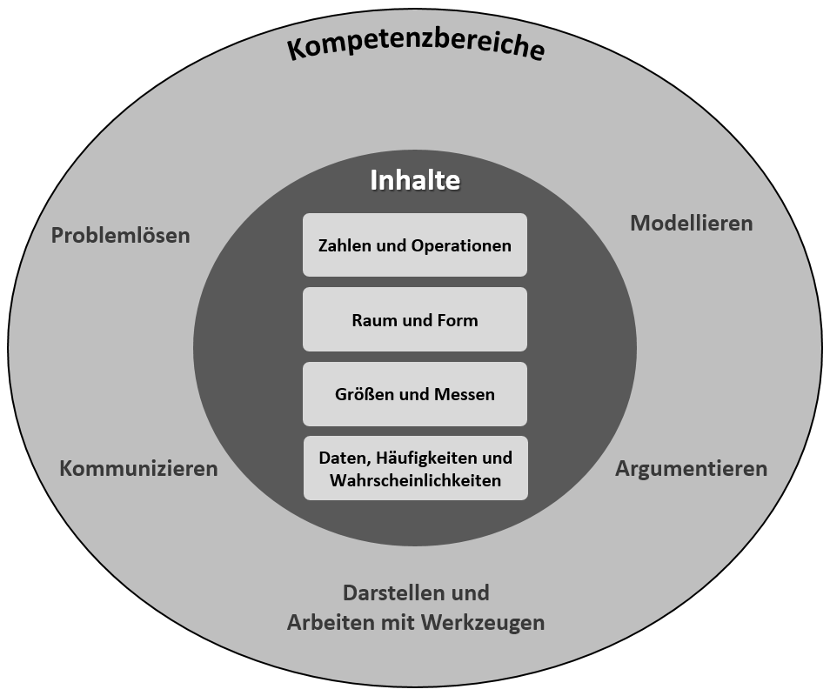
Kompetenzbereiche (Prozesse) und Inhalte des Aufgabenfeldes
Notes:
Angestrebte Kompetenzen auf der Ebene der Prozesse unterstützen den verständigen Erwerb der angestrebten Kompetenzen bezogen auf die Inhalte. Die Abbildung gibt einen Überblick über die Kompetenzbereiche (Prozesse) und die Inhalte des Aufgabenfeldes Mathematik im zieldifferenten Bildungsgang Geistige Entwicklung.

Slide 9
Unterteilung der Inhalte in Schwerpunkte
Aufgabenfeld Mathematik
Kompetenzbereiche
Inhalte
Untergliederung der Inhalte in Schwerpunkte.
Schwerpunkte strukturieren die Teiloperationen.
Schwerpunkte
Fachliche Aspekte
Angestrebte Kompetenzen
mit Entwicklungschancen und Verknüpfungsmöglichkeiten

Slide 10
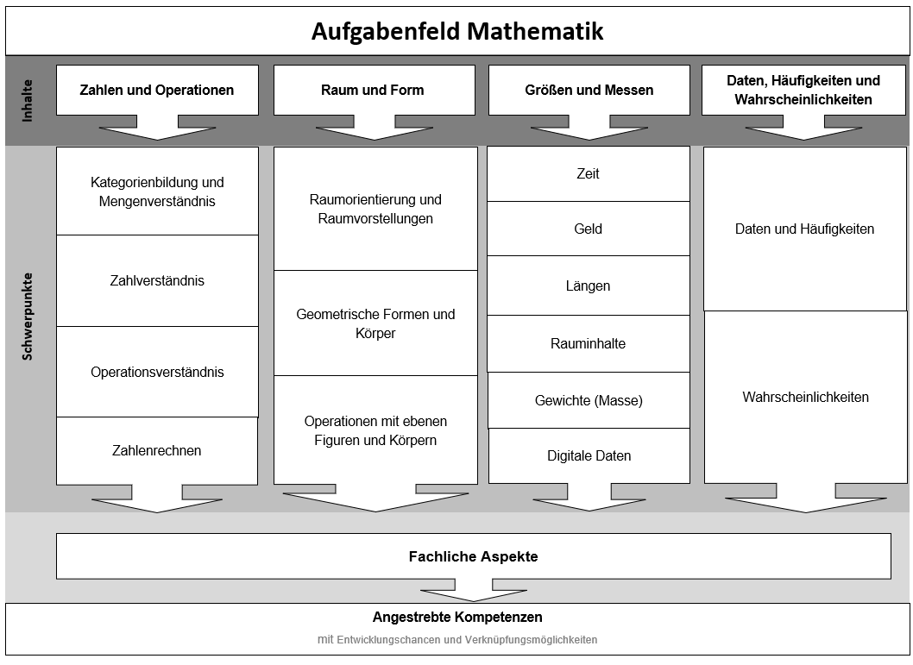
Unterteilung der Inhalte in Schwerpunkte

Slide 11
Fachliche Aspekte
Aufgabenfeld Mathematik
Fachliche Aspekte gliedern die Kompetenzbereiche und die Schwerpunkte der Inhalte entsprechend fachlicher Modelle oder beschreiben unterschiedliche Aspekte von Kompetenzen.
Durch die fachlichen Aspekte werden die angestrebten Kompetenzen inhaltslogisch gebündelt.
Kompetenzbereiche
Inhalte
Schwerpunkte
Fachliche Aspekte
Angestrebte Kompetenzen
mit Entwicklungschancen und Verknüpfungsmöglichkeiten

Slide 12
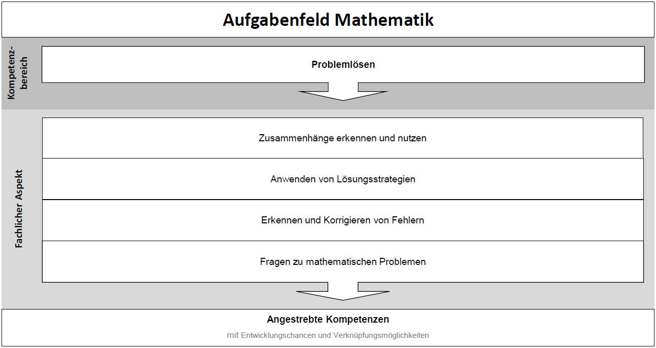
Fachliche Aspekte (Beispiel I zu den Kompetenzbereichen)

Slide 13
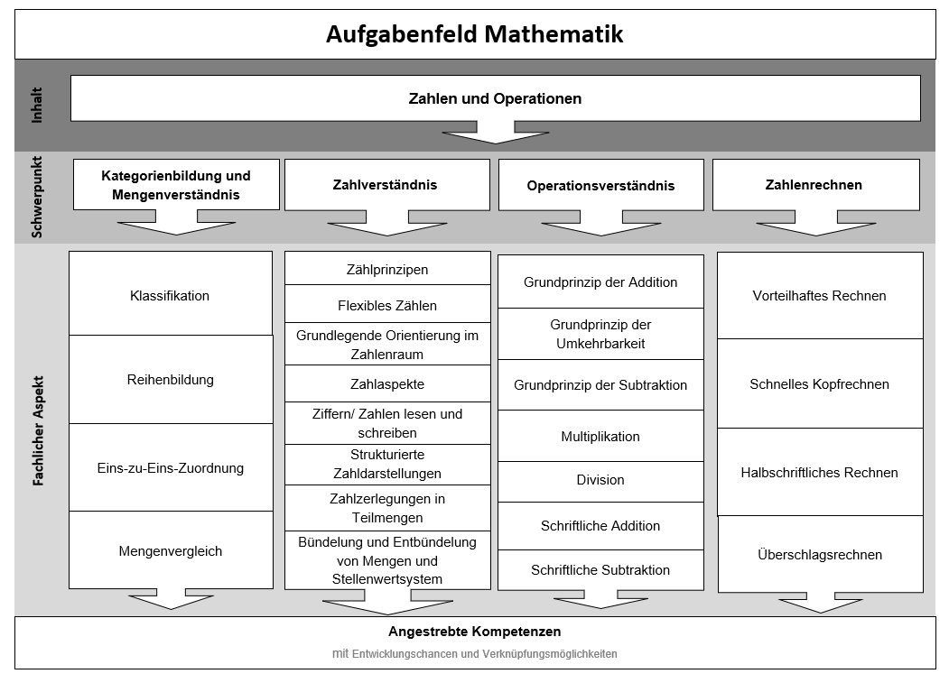
Fachliche Aspekte (Beispiel II zu den Schwerpunkten der Inhalte)

Slide 14
Angestrebte Kompetenzen
Angestrebte Kompetenzen
• beschreiben fachliche Entwicklungsschritte,
• berücksichtigen elementare Fähigkeiten
und Vorläuferfähigkeiten,
• sind innerhalb eines offen angelegten
entwicklungsbezogenen Kontinuums
konzipiert,
• beziehen sich auf Verhalten, das in jeweils
unterschiedlichen Modi sichtbar werden
kann,
• konkretisieren die fachliche und
entwicklungsorientierte Systematik,
• bilden die Grundlage für die Formulierung
individuell angestrebter Lernergebnisse
und die Planung eines individuell
ausgerichteten Unterrichts.
Aufgabenfeld Mathematik
Kompetenzbereiche
Inhalte
Schwerpunkte
Fachliche Aspekte
Angestrebte Kompetenzen
mit Entwicklungschancen und Verknüpfungsmöglichkeiten
Notes:
Verhalten wird in unterschiedlichen Modi sichtbar: z. B. Veränderungen im Antlitz (Glossar), Augenbewegungen, Körperspannung),

Slide 15
Entwicklungschancen und Verknüpfungsmöglichkeiten
  Exemplarische Vernetzungen zwischen dem fachlichen und dem entwicklungsbezogenen Kompetenzerwerb, wodurch Entwicklungschancen ermöglicht werden können.
  Im Sinne einer Anschlussorientierung exemplarische Verknüpfungsmöglichkeiten zu den Lehrplänen der Primarstufe und den Kernlehrplänen der Hauptschule.

Slide 16
Vernetzung von fachlichem und entwicklungsbezogenem Kompetenzerwerb
Inhalt: Zahlen und Operationen
Schwerpunkt: Kategorienbildung und Mengenverständnis
Fachlicher Aspekt | Angestrebte Kompetenzen Die Schülerin/der Schüler … | Entwicklungs-chancen | Verknüpfungs-möglichkeiten
Klassifikation | nimmt Vergleichsmerkmale sensorisch wahr erkennt und unterscheidet Merkmale von Gegenständen ordnet Gegenstände und strukturierte Materialien Vergleichsmerkmalen zu sortiert Gegenstände und strukturierte Materialien nach Vergleichsmerkmalen fasst Gegenstände oder strukturierte Materialien nach Vergleichsmerkmalen in Gruppen zusammen erkennt und benennt Vergleichsmerkmale von Objekten … | Wahrnehmung 4.2, 8.7, 8.8 Kognition 2.2, 3.5, 3.6 … | Vorläuferfähig-keiten
Notes:
Vor dem Hintergrund der ganzheitlich angelegten Bildung im zieldifferenten Bildungsgang Geistige Entwicklung wird eine mögliche Verzahnung des fachlichen Kompetenzerwerbs mit der Entwicklung in den basalen Entwicklungsbereichen durch Entwicklungschancen markiert. Anknüpfend an die Unterrichtsvorgaben der Entwicklungsbereiche werden assoziierte Entwicklungsaspekte exemplarisch mit angestrebten Kompetenzen auf der Inhaltsebene der vorliegenden Unterrichtsvorgaben vernetzt.

Slide 17
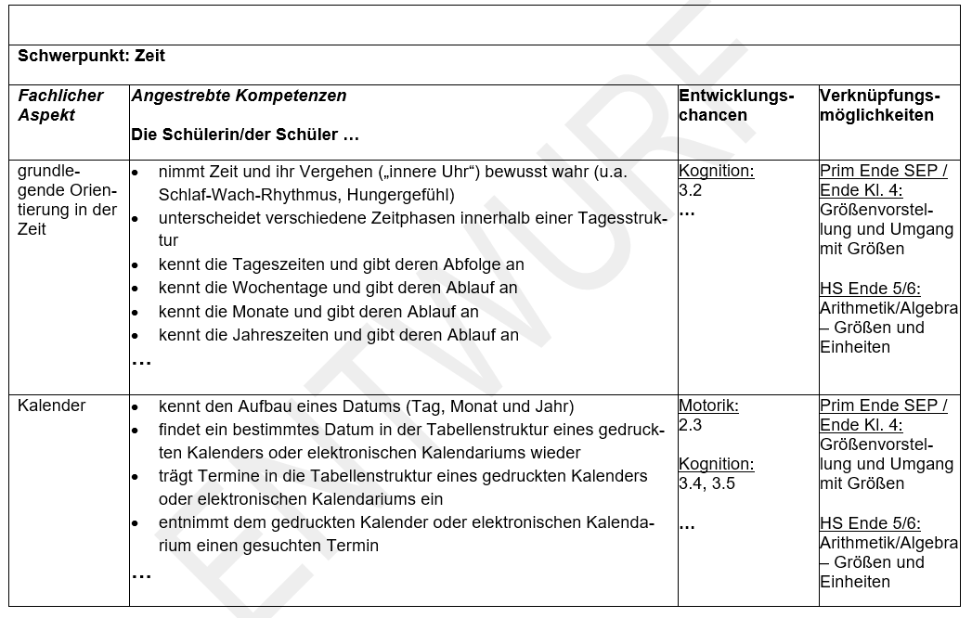
Exemplarische Verknüpfungen zum Lehrplan Primarstufe / Kernlehrplan Hauptschule
Notes:
Kompetenzbereiche (Prozesse) sowie Inhalte der Unterrichtsvorgaben Mathematik im zieldifferenten Bildungsgang Geistige Entwicklung korrespondieren mit der Systematik des Lehrplans für die Primarstufe. Gleichwohl sind sie auf die individuellen und heterogenen Voraussetzungen und Bedürfnisse im zieldifferenten Bildungsgang Geistige Entwicklung ausgerichtet und entsprechend formuliert. Durch die Markierung von Verknüpfungsmöglichkeiten mit dem Lehrplan für die Primarstufe und dem der Hauptschule werden mögliche Anschlussperspektiven aufgezeigt und eine inklusive Unterrichtsplanung ermöglicht.

Slide 18
I. b Vorschlag für teilnehmeraktivierende Elemente bei
Implementationsveranstaltungen zum Verständnis der Systematik der Unterrichtsvorgabe für das Aufgabenfeld Mathematik

Slide 19
Arbeitsaufträge zum Verständnis der Systematik der Unterrichtsvorgaben
Den vorgestellten Pfad zu einer anderen angestrebten Kompetenz über die verschiedenen Ebenen nachvollziehen und skizzieren.
Für eine/n konkrete/n (fiktive/n) Schüler/in angestrebte Kompetenzen zur Lern- und Entwicklungsplanung identifizieren.

Slide 20
I. c Allgemeine Hinweise zur Unterrichtsvorgabe für das Aufgabenfeld Mathematik

Slide 21
im zieldifferenten Bildungsgang Geistige Entwicklung
Mathematik– Beitrag des Aufgabenfeldes zur Bildung
Mathematische Phänomene sind Bestandteil des alltäglichen Lebens. Um diese in persönlichen Lebensumständen, Situationen und Verhältnissen wahrzunehmen und zu (be-)greifen, sind mathematische Kompetenzen hilfreich. Die Orientierung in Raum und Zeit sowie der Umgang mit Mengen, Zahlen, Operationen, Formen und Größen, bildet damit die Grundlage für eine erfolgreiche Alltagsbewältigung und aktive Teilhabe am gesellschaftlichen Leben.
Die vielfältigen Strukturen im Alltag lassen sich durch mathematische Vorgehensweisen wie Ordnen, Vergleichen, Einteilen oder Gliedern sowie durch mathematische Begriffe und Zeichen erfassen und beschreiben. Die Schülerinnen und Schüler erfahren Mathematik als nützliches Werkzeug mit vielfältigen Anwendungsmöglichkeiten im Alltag und einer größtmöglichen gesellschaftlichen und kulturellen Teilhabe.

Slide 22
Umsetzung des Medienkompetenzrahmens (MKR) im Aufgabenfeld
- Beispiele -
… wählt geeignete Arbeitsmittel (auch unter Verwendung digitaler Werkzeuge zum Lösen von mathematischen Problemstellungen (MKR 1.2)
… sammelt (digitale) Informationen zur Lösung einer mathematischen Problemstellung (MKR 2.1)
… nutzt geeignete Darstellungen (u.a. Tabelle, Skizze, Diagramm, digitale Werkzeuge) (MKR 4.1)
Notes:
2.1 Informationsrecherchen zielgerichtet durchführen und dabei Suchstrategien anwenden.
1.2 Verschiedene digitale Werkzeuge und deren Funktionsumfang kennen, auswählen sowie diese kreativ, reflektiert und zielgerichtet einsetzen.
4.1 Medienprodukte adressatengerecht planen, gestalten und Präsentieren; Möglichkeiten des Veröffentlichens und Teilens kennen und nutzen.

Slide 23
Umsetzung Rahmenvorgabe Verbraucherbildung (VB) im Aufgabenfeld –Beispiele -
Die Schülerin / der Schüler…
erkundet die Übertragungsgeschwindigkeiten von digitalen Daten in Alltagssituationen (z. B. digitaler Austausch von Textdateien, Fotos, Musikdateien, Streamen von Videofilmen) (VB C, Z1)
kennt den grundlegenden Ablauf einer Kartenzahlung und Kontoabbuchung (VB A, Z4)
Notes:
C, Z1 Medienwahrnehmung, -analyse, -nutzung und -sicherheit
• A, Z4 Verträge, Geld, Zahlungsverkehr

Slide 24
I. d Vorschlag für ein teilnehmeraktivierendes Element bei
Implementationsveranstaltungen passend zu einem einzelnen Kapitel der Unterrichtsvorgaben zum Aufgabenfeld Mathematik

Slide 25
Kapitel 2: Angestrebte Kompetenzen in der Praxis
„Bildung im zieldifferenten Bildungsgang Geistige Entwicklung ist angelegt in einem Dreiklang von Fachorientierung, Entwicklungsorientierung und Lebensweltbezug und zielt auf persönliche Entfaltung, eine selbstständige Lebensgestaltung und Partizipation in allen Lebensbereichen. Dies spiegelt sich in den Unterrichtsvorgaben der Aufgabenfelder (Fächer) und der Entwicklungsbereiche.“
Sichten Sie die für den Bereich Zahlen und Operationen formulierten angestrebten Kompetenzen vor dem Hintergrund der Lern- und Entwicklungsplanung (Förderplanung) von zwei Schülerinnen bzw. Schülern ihrer Lerngruppe.
Welche Kompetenzen sind für die ausgewählte Schülerin / den Schüler aktuell und mit Orientierung auf den Lebensweltbezug anzustreben?
Was müssten Sie in Ihrer Unterrichtsplanung berücksichtigen, um den Kompetenzerwerb zu ermöglichen?
Wie könnten Sie den fachlichen Kompetenzerwerb mit der Entwicklung in den basalen Entwicklungsbereichen verzahnen, um Entwicklungschancen zu ermöglichen?
Welche Maßnahmen zur Unterstützten Kommunikation wären einzubinden?
Welche Assistiven Technologien könnten unterstützend wirken?

Slide 26
I. e Schulinterner Lehrplan und Unterstützungsangebote für das Aufgabenfeld Mathematik

Slide 27


Entwicklungs-, fach- und lebensweltbezogene Kompetenzen
Angestrebte
Kompetenzen
Was?
Wofür?
Kompetenz-entwicklung
Wie?
Womit?
Richtlinien für den FÖS GG
Unterrichtsvor-gaben für den Bildungsgang GG
Schulinterner
Lehrplan

Slide 28
Schulinterne Lehrpläne
Umsetzung der Richtlinien und Unterrichtsvorgaben unter spezifischen Bedingungen einer Schule
Ausgestaltung von Freiräumen
Instrumente zur Unterrichtsentwicklung und Unterrichtsgestaltung
Grundlage der fachlichen und entwicklungsbezogenen Arbeit im Team
Transparenz für alle am Bildungsprozess Beteiligten
Grundlage für Reflexion und Evaluation

Slide 29
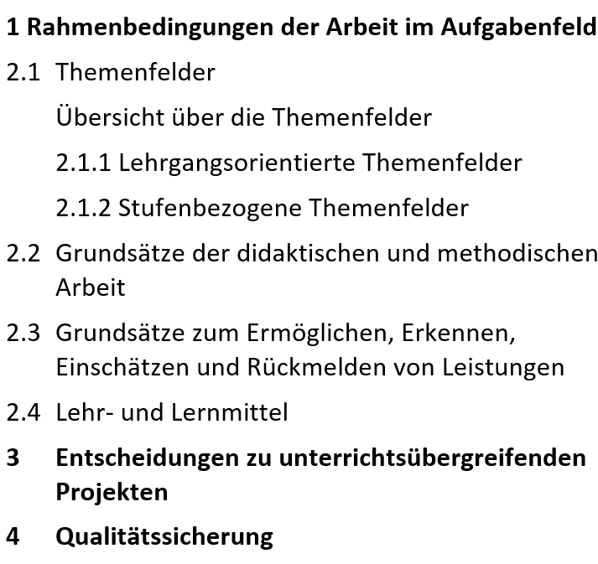
Gliederung des schulinternen Beispiel-Lehrplans

Slide 30
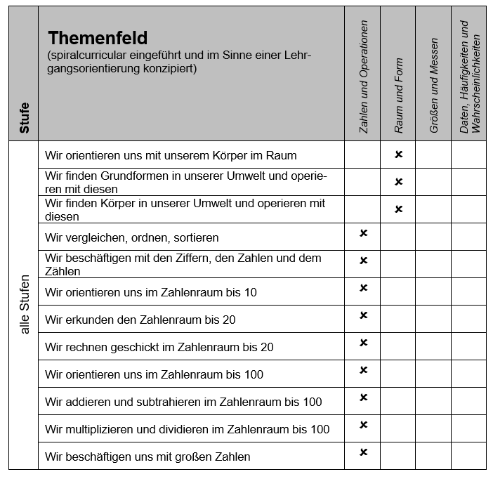
Systematik des schulinternen Beispiel-Lehrplans (I)
Notes:
Damit wird sichergestellt, dass die Schülerinnen und Schüler im Laufe ihrer Schulbiografie an allen Themenfeldern und den aufgezeigten Bereichen/ Inhalten/ fachlichen Aspekten partizipieren und gleichzeitig keine Redundanzen hinsichtlich der Themenfelder beim mehrjährigem Verbleib in einer jahrgangsübergreifenden Lerngruppe entstehen.

Slide 31
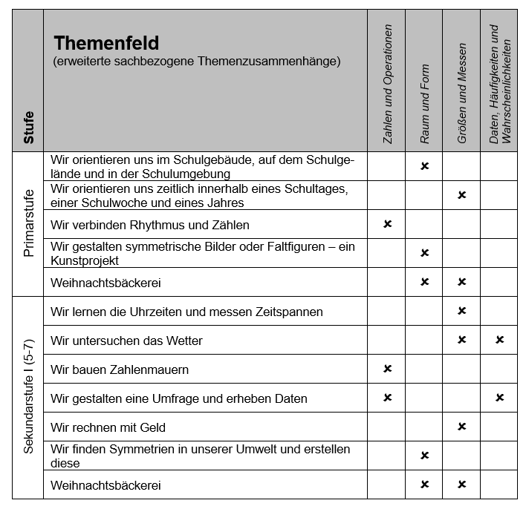
Systematik des schulinternen Beispiel-Lehrplans (II a)
Notes:
Damit wird sichergestellt, dass die Schülerinnen und Schüler im Laufe ihrer Schulbiografie an allen Themenfeldern und den aufgezeigten Bereichen/ Inhalten/ fachlichen Aspekten partizipieren und gleichzeitig keine Redundanzen hinsichtlich der Themenfelder beim mehrjährigem Verbleib in einer jahrgangsübergreifenden Lerngruppe entstehen.

Slide 32
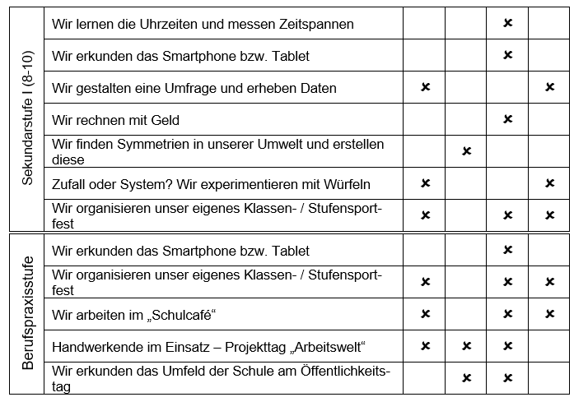
Systematik des schulinternen Beispiel-Lehrplans (II b)
Notes:
Damit wird sichergestellt, dass die Schülerinnen und Schüler im Laufe ihrer Schulbiografie an allen Themenfeldern und den aufgezeigten Bereichen/ Inhalten/ fachlichen Aspekten partizipieren und gleichzeitig keine Redundanzen hinsichtlich der Themenfelder beim mehrjährigem Verbleib in einer jahrgangsübergreifenden Lerngruppe entstehen.

Slide 33
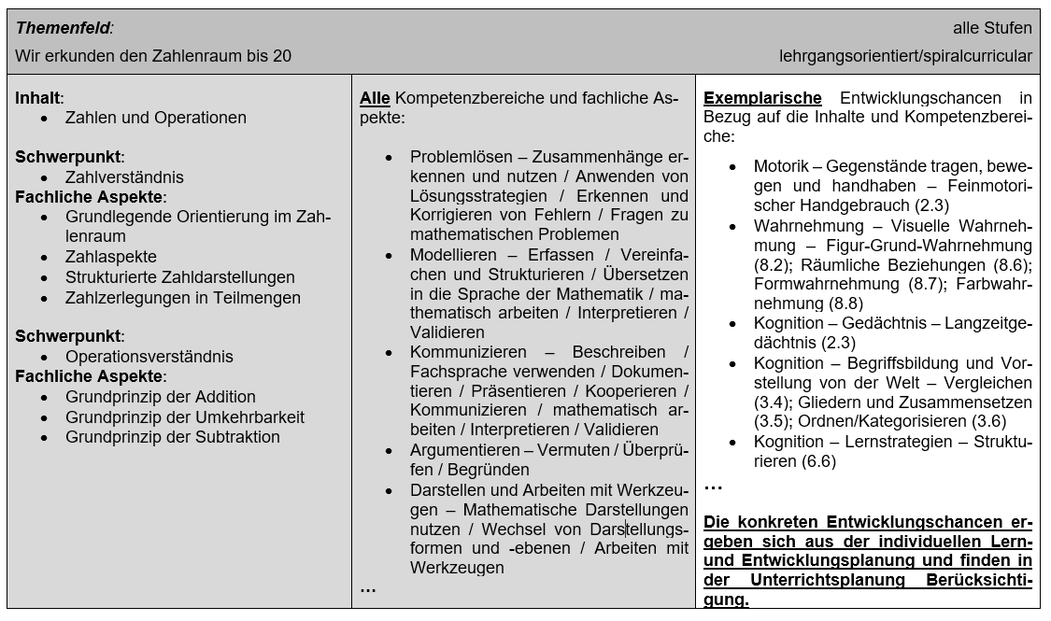
Beispiel aus dem schulinternen Beispiel-Lehrplan – lehrgangsorientiert - (I)

Slide 34
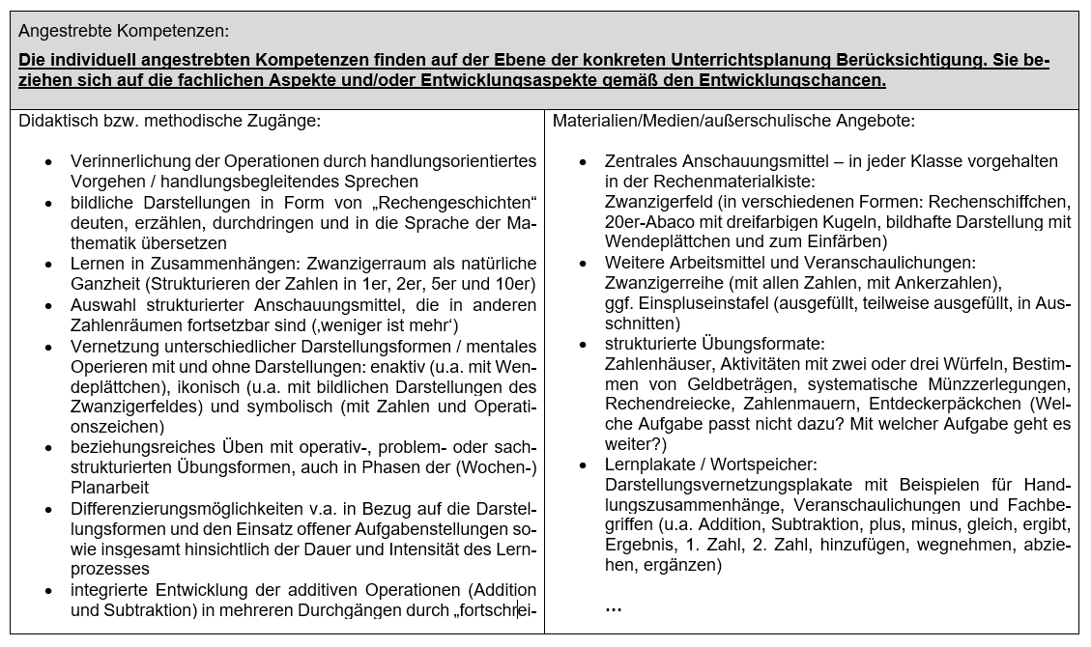
Beispiel aus dem schulinternen Beispiel-Lehrplan – lehrgangsorientiert - (II)

Slide 35
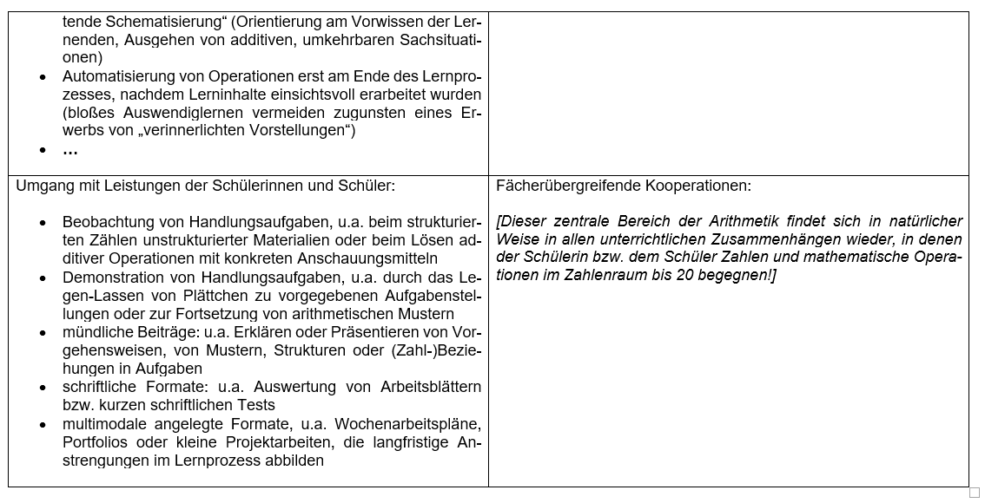
Beispiel aus dem schulinternen Beispiel-Lehrplan – lehrgangsorientiert - (III)

Slide 36
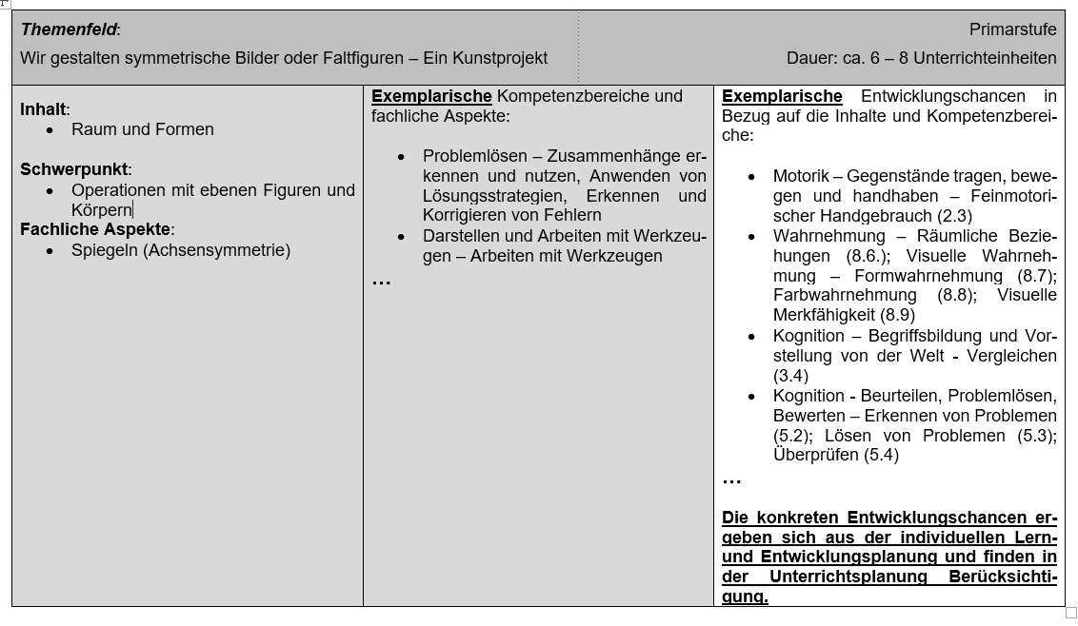
Beispiel aus dem schulinternen Beispiel-Lehrplan
- stufenbezogen - (I)

Slide 37
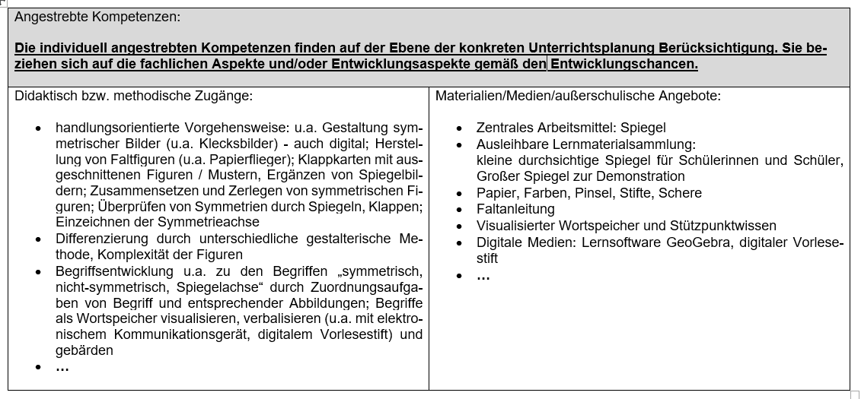
Beispiel aus dem schulinternen Beispiel-Lehrplan
- stufenbezogen - (II)

Slide 38
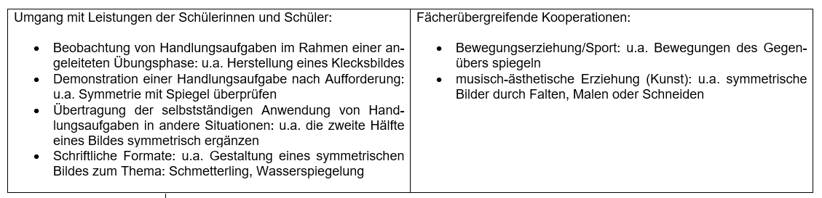
Beispiel aus dem schulinternen Beispiel-Lehrplan
- stufenbezogen - (III)

Slide 39
I. f Vorschlag für teilnehmeraktivierende Elemente zum schulinternen Lehrplan für das Aufgabenfeld Mathematik

Slide 40
Auf dem Weg zum schulinternen Lehrplan:
Tauschen Sie sich zu dem Vorschlag für die Weiterarbeit in der Schule aus und planen Sie Ihre nächsten Schritte.
Vorstellen der Unterrichtvorgaben (Grundlage: ppt)
Unterstützungsmaterialien vorstellen: Lehrplannavigator mit beispielhaftem schulinternen Lehrplan etc. (Motto: „Dazu gibt es übrigens schon etwas als Anregung!“)
Den eigenen schulinternen Lehrplan (schulinterne Curricula) prüfen: Was sind unsere Stärken? Wo besteht Handlungsbedarf?
Konkrete Maßnahmen zur Fortschreibung des schulinternen Lehrplans festlegen (Was? Wer? Wann bzw. bis wann?)

Slide 41
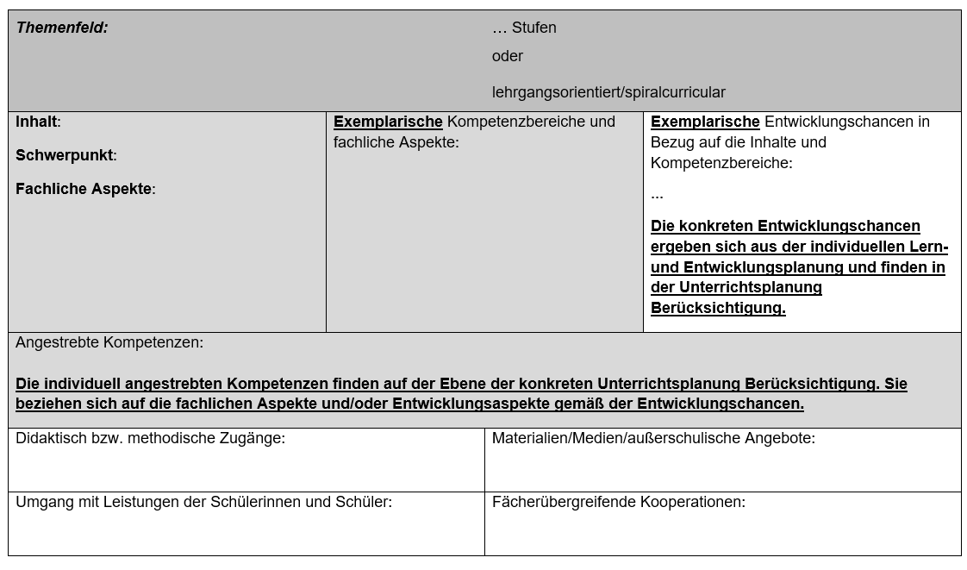
Themenfelder auf der Basis schuleigener Gegebenheiten planen:
Planen Sie mit Ihrer Nachbarin / Ihrem Nachbarn ein
Themenfeld auf der Basis Ihrer schuleigenen Gegebenheiten.

Slide 42
Unterricht für eine Lerngruppe auf der Basis eines Themenfeldes planen:
Planen Sie mit Ihrer Nachbarin / Ihrem Nachbarn für eine
konkrete Lerngruppe eine Unterrichtssequenz auf der Basis eines Themenfeldes des Beispiellehrplanes.
Notes:
Diese Aufgabe könnte auch so gestaltet werden, dass auf der Grundlage eines Themenfeldes, welches für die eigenen schulischen Gegebenheiten geplant wurde, konkreter Unterricht geplant würde.

Slide 43
Herzlichen Dank für Ihre Aufmerksamkeit!

